Slide 1

AQA GCSE Revision Mindmaps
Name:________________________________________

Slide 2


Key vocab
NOUNS
un(e) ami(e)
un copain/une copine
un couple
une famille
un(e) petit(e)-ami(e)
une carrIère
le concubinage
ADJECTIVES
monoparental(e)
homoparental(e)
traditionnel(le)
recomposé(e)
célibataire
veuf / veuve
loyal(e)
compréhensif/ve
fidèle
casse-pieds
stricte
VERBS
sortir
passer du temps
aimer
rencontrer
s’entendre
se disputer
se fâcher
se séparer
se marier
vivre (seul/en couple)
Larguer
fonder (une famille)
Talking in the present
Je sors avec mon petit copain depuis trois mois.
Je l’aime / Je le/la déteste
Je le/la trouve + adj
Il faut qu’un ami soit gentil
Les enfants sont tristes / contents
J’ai un demi-frère qui s’appelle
Je passe du temps avec mon père
Time signals
D’habitude,
Le weekend
Parfois
Quand j’étais jeune,
Il y a… ans
L’été dernier
A l’avenir
Quand j’aurai 20 ans,
Après avoir voyagé
se marier / être en couple
exprimer son amour / sa foi
avoir confiance
offrir une certaine sécurité
adopter plus facilement
s’engager
être jaloux / jalouse
se lasser l’un de l’autre
On peut
Il est + adj+ de
Cela permet de
Talking in the past
Mes parents se sont séparés
Ils ont divorcé
Je pensais que c’était..
Il est parti
Elle a beaucoup souffert
Ils se disputaient souvent
Links
Par exemple,
Personnellement
Tout d’abord,
Puis,
Evidemment
Vivre seul / rester célibataire
garder son indépendance
garder sa liberté
vivre sans compromis
être libre de sortir
aimer sans le prouver aux autres
se sentir seul
savoir que 40% des mariages finissent en divorce
être facile / difficile financièrement
On peut
On risque de
Il faut
Talking about the future
Je voudrais me marier
Je finirai d’abord mes études
Je rêve d’un marriage à l’église en robe blanche
Mon partenaire idéal serait beau / riche / aimant
On fera de grandes noces
Si on se pacse et que cela marche, alors je me marierai
Si mes parents me le permettent, je me fiancerai avec..
Je ne me marierai jamais
Nous aurons trois enfants
Pour les ados/ les filles /
les garcons,
Pour les couples,
Pour les tous-petits
Pour la famille
Pour les parents
1 Relationship with family and friends

Slide 3


2 Technology in everyday life
Key vocab
NOUNS
Une tablette
Les réseaux sociaux
Une appli
Un portable
Un smartphone
ADJECTIVES
divertissant
éducatif
pratique
distrayant
dangereux
risqué
asocial
VERBS
s’amuser
s’informer
se distraire
acheter
regarder
tchater
Usual activities
J’utilise … pour / afin de (+ inf)
Je me sers de … pour / afin de (+ inf)
1) communiquer avec mes amis
2) télécharger / écouter de la musique
3) prendre des photos
4) envoyer des textos
5) naviguer avec le GPS
Time signals
Normalement
Tous les jours
Parfois
Récemment
Hier
Noël dernier
A l’avenir
Pour mon prochain anniversaire
Advantages: grâce au/à la /aux
faire les courses en ligne
comparer les prix
exprimer des opinions
se faire de nouveaux amis
s’informer
vendre des produits
garder le contact
développer de nouvelles compétences
On peut
Il est + adj+ de
Cela permet de
Recent Activities
1) j’ai recherché des infos pour les devoirs
2) j’ai regardé un film
3) j’ai posté un message sur Facebook
ce qui était…
Je l’ai aimé / je l’ai détesté /Je l’ai trouvé
J’aurai préféré
Disdavantages
se méfier
devenir accro / dependant
s‘abimer les yeux
être isolé(e)
être la victime de fraude / cyber intimidation
être confronté(e) à de la violence
exploité(e) sexuellement
On peut
On risque de
Il faut
Links
Par exemple,
Personnellement
Tout d’abord,
Puis,
Evidemment
Future activities
1) Je voudrais acheter un nouveau portable
2) Je vais télécharger Pokemon Go
3) Je passerai moins de temps sur Twitter
ce qui sera…
Pour les ados
Pour les personnes âgées / seules/ à mobilité réduite
Pour les tous-petits

Slide 4
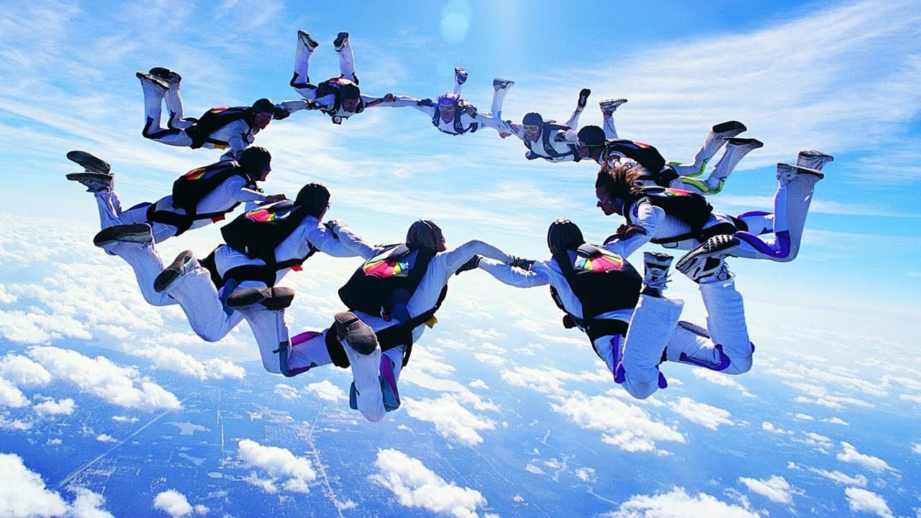

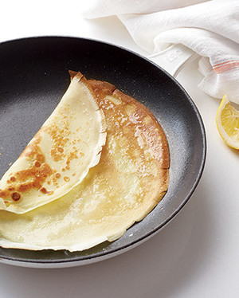

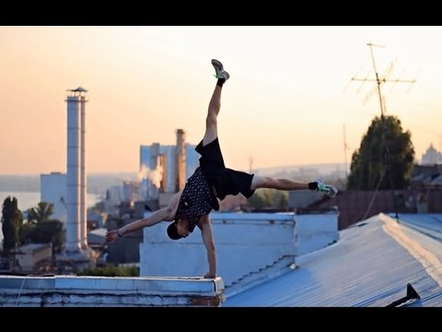
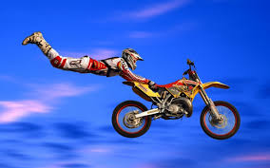
Key vocab
NOUNS
une comédie
un film d’horreur
un jeu télévisé
la musique rock
les vêtements de marque
les courses
une grande fête
ADJECTIVES
végétarien(e)
branché(e)
délicieux/se
piquant(e)
informatif/ve
divertissant/e
VERBS
sortir
passer du temps
aimer
rencontrer
écouter
acheter
faire du lèche vitrine
se divertir
découvrir de nouvelles choses
Talking in the present
Je joue au tennis.
Je m’entraine trois fois par semaine
Je fais partie d’un club
On mange en famille
Je grignote
Je suis passionné(e) de volley
Je raffole de la cuisine italienne
Ce n’est pas mon truc
Time signals
Le samedi matin
Le weekend
Le soir
Hier
Le weekend dernier
Récemment
Pour mon prochain anniversaire
Ce weekend,
Après avoir mangé
Pour les sports extrêmes
tester ses limites
se défouler
découvrir de nouvelles sensations
aider des oeuvres caritatives
surmonter sa peur
collecter de l’argent
se dépasser
Talking in the past
Je suis allé(e)
On a regardé
J’ai joué..
C’était
On a mange
Si j’avais eu le temps, j’aurai voulu
J’aurais préféré
Links
Par exemple,
Personnellement
Tout d’abord,
aussi,
Evidemment
On peut
Il est + adj+ de
Il faut
Contre les sports extrême
prendre trop de risque
risquer sa vie
avoir une crise cardiaque
devenir accro
se blesser
mourir
faire des bêtises
ne pas respecter la loi
Pour les personnes âgés,
Pour les femmes enceintes,
Pour les jeunes,
Pour les personnes en surpoids
Pour moi
Talking about the future
Je voudrais essayer
J’irai au concert de …
Je me referai une garde-robe
On va avoir une competition
Je vais aller
Quand j’aurai 30 ans, j’aimerais faire du/de la /de l’
3 Free time

Slide 5

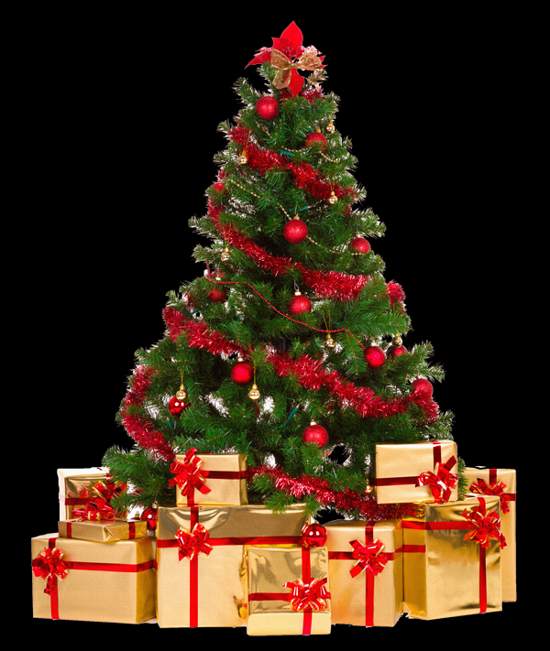
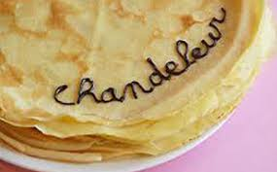
NOUNS
Noël
La Chandeleur
L’épiphanie
Le réveillon
Le nouvel an
Pâques
Le 14 juillet
Le défilé
Le Premier mai
La fête des mères
La bûche
La fève
Le gâteau des rois
Les crèpes
Le feu d’artifice
Le sapin
La messe
La fète de la musique
Le poisson d’Avril
Le Ramadan
Un jour férié
des cadeaux
ADJECTIVES
Religieux/religieuse
traditionnel/le
Commercial
VERBS
célèbrer
passer du temps
partager
s’amuser
admirer
jeûner
aider les autres
se retrouver
Talking in the present
J’adore célèbrer ...
On mange, on rit, on boit, on (se) fait des cadeaux
Je le/la trouve + adj
C’est ma fête préférée
J’attends Noël/mon anniversaire avec impatience
Je ne suis pas croyant
Le festival dure deux jours
Time signals
D’habitude,
Pour Noël
Tous les ans
Quand j’étais tout(e)petit(e),
Il y a… ans
L’été dernier
A l’avenir
Quand je serai grand(e),
Noël prochain,
Pour les fêtes
On peut
Il est + adj+ de
Cela permet de
faire la fête
exprimer sa foi
passer du temps avec les gens
qu’on aime
se rapprocher
jouer ensemble
montrer qu’on aime sa famille/ son pays
continuer une tradition
Talking in the past
J’ai reçu beaucoup de choses
J’ai été très gâté(e)
Il y avait un grand concert
Nous l’avons passé au soleil
J’ai vu le défilé
Je me suis fait de nombreux copains
J’ai gardé de très bons souvenirs
On a preparé
Bien que j’ai aimé …, j’aurai préféré ..
Links
en particulier,
Moi,
premièrement,
Ensuite.,
surtout
Contre les fêtes
s’endetter
se disputer
dépenser sans compter
se sentir seul
trop boire / trop manger
conduire en état d’ivresse
oublier les gens pauvres
On peut
On risque de
Il faut
Pour les ados/ les filles /
les garcons,
Pour les couples,
Pour les tous-petits
Pour la famille
Pour les parents qui sont seuls
Pour les grands-parents
Talking about the future
Je vais passer Pâques chez ma tante
Je voudrais …
Mon cadeau ideal serait
On va cuisine
Je vais aller dans un restaurant
J’aimerais assister
Je célèbrerai
Je vais faire la chasse aux oeufs
4 Customs and festivals

Slide 6
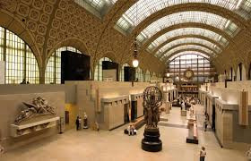
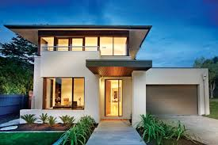

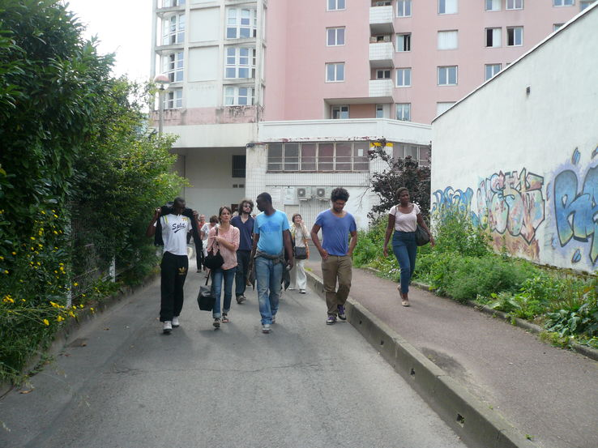
Key vocab
NOUNS
des magasins/boutiques
des cafés / restaurants
un parc
un château
une plage
la plage
un paysage
un quartier
des pièces
un centre commercial
une zone piétonne
ADJECTIVES
tranquille
isolé
animé
spacieux/se
historique
touristique
dangereux
bruyant
pollué
mort
à couper le souffle
cher / chère
VERBS
habiter
vivre
visiter
découvrir
déguster
s’amuser
se diverter / se distraire
profiter
Talking in the present
J’habite dans une petite ville qui est située
J’aime y faire du shopping
Nous allons au centre-ville
Je me rends au centre sportif
On a un joli lac que ma soeur aime
Il y a un restaurant dont les touristes raffolent
Time signals
Une fois par semaine,
Le weekend
Parfois
Si on n’a qu’un jour,
Récemment
Le weekend dernier
L’été dernier
Après avoir mange,
A l’avenir
Dans le futur,
Idéalement,
Si j’étais riche, je +cond
Pour ma ville
faire beaucoup de choses
se promener en sécurité
découvrir la gastronomie
aller au joli parc/centre
admirer la vieille église
sortir
se défouler au centre sportif
aller à la piscine
On peut
Il est + adj+ de
Cela permet de
Talking in the past
J’ai déménagé
J’ai toujours habité
On a construit
Je suis allé(e)
J’ai acheté
Nous avons joué
J’ai pris / mangé / bu
Ma mère a décidé de faire
On a adoré
C’était / qui était / qui étaient
J’aurai voulu
Links
Par exemple,
Personnellement
Tout d’abord,
Puis,
Evidemment
Contre ma ville
être isolé
être victime de crime
vivre sans compromis
s’ennuyer
aller à la ville voisine
construire de nouvelles attractions
améliorer les transports
réduire la pollution
empêcher les voitures de circuler
Aider les petites entreprises
Réduire le chomage
On peut
On risque de
Il faut
Pour les familles
En tant que jeune,
Pour les touristes
Si on est sportif
Si on aime manger
Si on a soif de culture
Talking about the future
J’habiterai à ..
Je voudrais vivre
Je changerais…
où je pourrais
Il y aurait
5 Home, town, neighbourhood and region

Slide 7



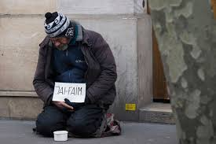




Key vocab
NOUNS
Le travail bénévole
une organisation caritative
le camion-soupe
une manifestation
le soutien
le SIDA
Le chomage
Le seuil de pauvreté
Le sans-abri / le SDF
La discrimination
Le froid
La faim
ADJECTIVES
démuni(e)
isolé(e)
seul(e)
enfoiré(e) ***
généreux/se
triste
VERBS
travailler
se porter volontaire
distribuer
collecter
récolter
aider
donner
partager
souffrir
être victim de
parler à
soutenir
guérir
apporter
Talking in the present
Je suis bénévole
J’achète des produits dans les oeuvres caritatives
Je donne des vêtements
Je sponsorise un enfant / un chien
En aidant les autres …
En donnant de mon temps …
Je trouve + adjective
L’association permet de
On peut / on doit + infinitive
Time signals
Une fois par semaine,
Le weekend
Chaque noël,
Depuis un an,
Depuis que je suis tout petit/e
Récemment
Le weekend dernier
L’été dernier
Ce matin
A l’avenir
Dans le futur,
Idéalement,
Si j’étais riche, je +cond
Associations à connaitre
Les restos du coeur
Emmaus
Le téléthon
SOS racisme,
Le secours populaire
médecins sans frontière
La croix rouge
La licra
Talking in the past
J’ai travaillé
J’ai fait un stage
J’ai préparé
On a distribué
Je suis allé(e)
J’ai sauté à l’élastique
Nous avons ramassé
Mon école a décidé d’organiser
On a soutenu
C’était / qui était / qui étaient
Pour les enfants
Pour les familles
Pour les personnes en difficulté
Pour les personnes âgées
Pour les SDF
Si on est migrant
Si on n’a pas d’argent
Si on est seul,
Si on est malade
Talking about the future
Je continuerai à soutenir
J’espère qu’il y aura moins de pauvreté / violence
Je travaillerai pour MSF
Je voyagerai
J’organiserai
J’enverrai
6 Social issues – Charity and Voluntary work

Slide 8


Key vocab
NOUNS
un repas
une cigarette électronique
le tabac
Le tabagisme
L’alcool
la drogue
le cannabis
le stress
des sucreries
des calories
le cancer du foie/du poumon
un régime
une crise cardiaque
ADJECTIVES
accro
dépendant
sain / malsain
équilibré
relaxant
VERBS
se sentir bien/mal
fumer
grignoter
prendre des drogues
prendre des medicaments
prendre du poids / des kilos
mincir
faire du sport
s’entrainer
se relaxer
se détendre
Talking in the present
Je suis en bonne santé
Mes parents pensent que je pourrais manger mieux
Je m’entraine une fois par semaine
Je me rends souvent au centre sportif
Je fais attention à ce que je mange
Je ne bois que le weekend / Je bois trop
Time signals
Une fois par semaine,
Le weekend
Parfois
Si on n’a peu de temps
Récemment
Le weekend dernier
L’été dernier
Après avoir mange,
A l’avenir
Dans le futur,
Idéalement,
Si j’avais une baguette magique, je +cond
Malsain
devenir obèse
avoir des problèmes de santé
mourir jeune
devenir accro
manquer de confiance
être isolé
Jeter l’argent par les fenêtres
conduire saoul
se comporter mal
On risque de
Il est + adj+ de
On peut
Talking in the past
Mon ami(e) a commencé à fumer à l’âge de 11 ans.
Quand mes parents ont divorcé, j’étais très stressée et j’ai essayé le cannabis
J’ai décidé de changer mon mode de vie
Je suis allé(e) faire du sport / me promener
J’ai pris un bain pour me relaxer
J’ai pris quelques kilos
J’ai beaucoup mangé
J’aurai dû faire plus attention à
Il n’avait jamais fumé de clopes avant de le rencontrer
Sain
être en pleine forme
rester en bonne santé
rencontrer de nouvelles personnes
oublier ses problèmes
mincir
dormir
limiter sa consommation d’alcool
faire de l’exercice au quotidian
manger des fruits et legumes
manger moins gras
parler à quelqu’un
On peut
Cela permet de
Il faut
Links
Par exemple,
Personnellement
A mon avis
Tout de suite,
Sans doute,
Talking about the future
Je ne fumerai jamais
Je voudrais manger moins de … / plus de …
Je commencerai à faire un régime
J’arrêterai de fumer
Je vais limiter ma consommation d’alcool
Je vais apprendre à cuisiner des plats sains
Le sport devrait être obligatoire
Je vais joindre un club de musculation
Ma copine et moi allons faire du footing dans le parc
Pour les familles
En tant que jeune,
Dans les écoles,
Si on est en surpoids
Si on aime manger
Si on est très stressé(e)
6 Social issues – Healthy and Unhealthy living

Slide 9
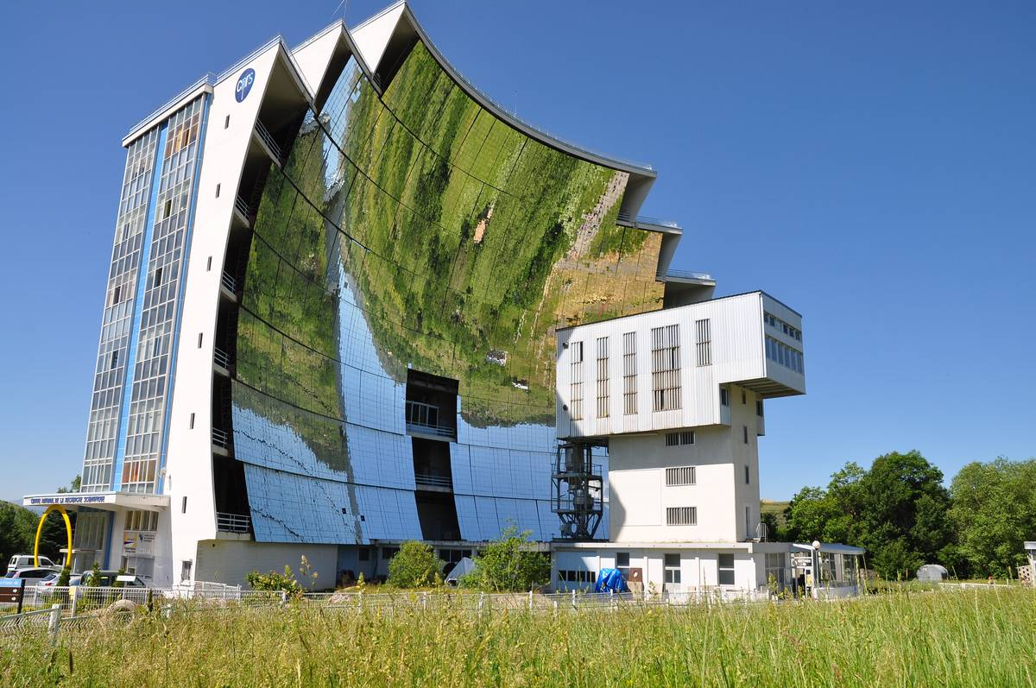


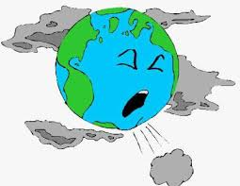
Key vocab
NOUNS
La planète Terre
L’environnement
Le déboisement
La pollution
La sécheresse
Les innondations
Les incendies
Les embouteillages
Les déchets
Le réchauffement climatique
Le bruit
Les animaux
Le verre
Le bois
le niveau de l’eau
Les panneaux voltaiques
Les éoliennes
Les transports publics
Les pistes cyclables
Les zones piètonnes
L’effet de serre
ADJECTIVES
nocif/ve
pollué(e)
VERBS
réduire
sauver/protéger
recycler
encourager
arrêter
économiser
éliminer
aider
utiliser
Talking in the present
Il y a de plus en plus de déchets
Il y a des problèmes de pollution comme ..
Les animaux sont en train de disparaitre
Lorsque on fait les courses, on utilise des sacs réutilisables
Ma famille achète des produits avec peu d’empreinte carbone
En recyclant, on aide la planète
Maintenant je vais au collège à pied
Ma famille fait attention à
Time signals
Une fois par semaine,
De temps en temps
Chaque semaine
Depuis que je suis petit(e),
Par exemple..
Récemment
Le weekend dernier
Ce matin
Avant de me rendre compte du problème
A l’avenir
Dans le futur,
Idéalement,
Si j’étais maire, je +cond
Les problèmes
respirer à cause des voitures
voir disparaitre certains animaux
gaspiller les ressources
se garer au centre ville
remplir les décharges
polluer les mers
obliger les pays
travailler
On ne peut pas
Il est + adj+ de
On ne doit pas
Talking in the past
J’ai arrêté d’utiliser des sacs jetables
J’ai mis un pull plùtot que le chauffage
J’ai toujours recyclé
J’allais à l’école en voiture/ je ne recyclais pas assez
Nous avons planté un arbre
On avait promis
C’était / qui était / qui étaient
Il aurait fallu
On peut
Il est + adj+ de
On doit
On devrait
Il faudrait
Links
Par exemple,
Personnellement
Tout d’abord,
Puis,
Evidemment
Les solutions
recycler le plastique
Prendre les transports en commun
Faire construire des zones piètonnes
protèger les espèces
aller à la ville voisine
construire de nouvelles attractions
améliorer les transports
réduire la pollution
empêcher les voitures de circuler
Investir dans les énergies propres
réduire les déchets
Dans ma ville
En Afrique
Dans le monde
Afin de protèger les enfants
Si on veut une ville propre
Si on a des problèmes respiratoires
Talking about the future
J’habiterai à ..
Je voudrais vivre
Je changerais…
On pourrait
Il y aurait
On devrait
7 Global issues : Environnement

Slide 10
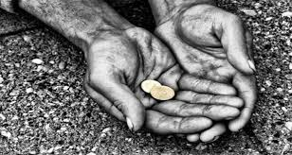
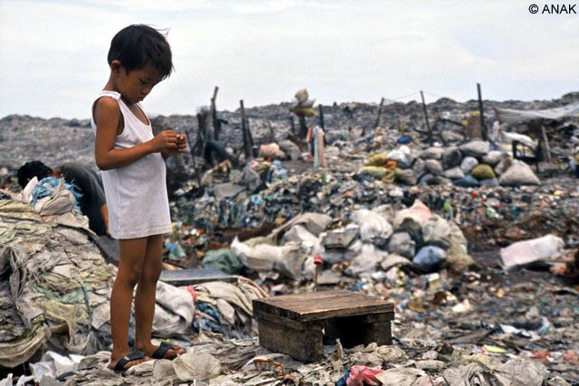
Key vocab
NOUNS
La pauvreté
Le seuil de pauvreté
Le chômage
Les SDF
L’organisation caritative
Les quartiers
un sac de couchage
un volontaire
l’alcoolisme
le suicide
les inégalités
un cercle vicieux
un emploi
la cantine solidaire
Macadam
La malnutrition
ADJECTIVES
désastreux
sale
dangereux
risqué
grave
violent
VERBS
collecter
mendier
sauver/protéger
dormir
encourager
arrêter
économiser
éliminer
aider
utiliser
Talking in the present
Les SDF mendient dans la rue
C’est leur choix d’être dans la rue
On entend parler des problèmes aux informations
On demande des volontaires
Il n’y a pas de sans-abri où j’habite
J’aide en collectant de l’argent
Je me sens mal à l’aise
Je trouve qu’il est anormal de mendier
Les filles sont particulièrement à risque
J’utilise amazon smile
Time signals
en hiver,
tous les jours,
parfois
tout le temps
Récemment
Le weekend dernier
Ce matin
Avant de me rendre compte du problème
Quand j’aurai 18 ans,
Dans le futur,
Idéalement,
Si j’avais de l’argent, je +cond
Les problèmes
aider tout le monde
résoudre le chomage
gaspiller les ressources
mendier
changer le monde
empêcher les catatrophes naturelles
obliger le gouvernement
On ne peut pas
Il est + adj+ de
On ne doit pas
On risque
Talking in the past
J’ai vu un SDF qui mendiait
J’ai été choqué qu’il soit dans la rue et le froid
J’ai donné de l’argent à un SDF
Je lui acheté un café chaud
On a fait une collecte à l’école
On a sponsorisé un enfant
Après le tsunami/ l’ouragan/ la fin de la guerre, j’ai voulu aidé en donnant …
Il aurait fallu
On peut
Il est + adj+ de
On doit
On devrait
Il faut
Links
Par exemple,
Personnellement
Tout d’abord,
Puis,
Surtout,
Les solutions
aider les pauvres
travailler pour une oeuvre caritative
donner les choses indispensables
faire du bénévolat
créer des emplois
construire des logements
vacciner les enfants
envoyer de l’argent / des vêtements
acheter des produits équitables
protèger les plus démunis
partager les richesses
construire des puits
Dans ma ville
En Afrique
Dans le tiers monde
Afin de protèger les enfants
Si on veut plus d’égalité
Si on a un coeur,
Talking about the future
Le gouvernement devrait ..
On va construire
Je changerais…
Je vais me porter volontaire
Je ferai attention
Nous devrions réduire la mortalité infantile quand les vaccins existent
7 Global issues : Poverty and homelessness

Slide 11
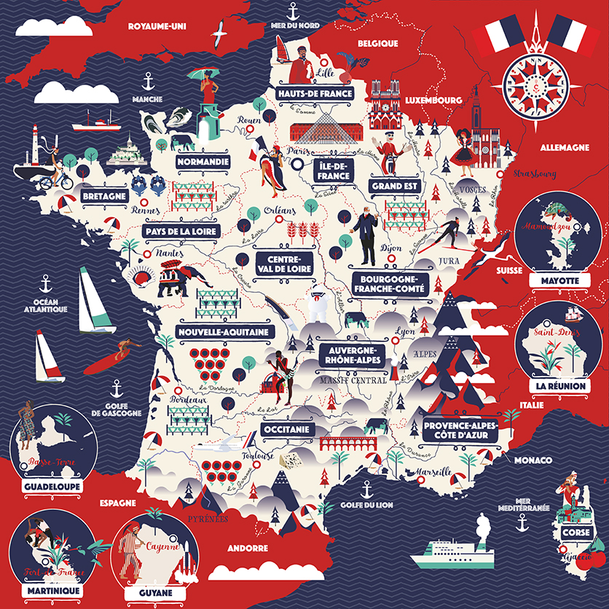
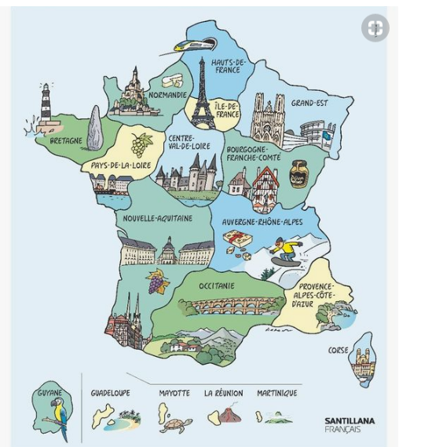
Key vocab
NOUNS
La région
La destination
Les vacances (actives)
La mer
La plage
Les monuments
L’hôtel de ville
une boite
un restaurant
ADJECTIVES
joli
charnant
luxueux
propre
délicieux
long
dangereux
touristique
typique
chic
agréable
VERBS
se loger
se rendre
rester
s’interesser
passer
découvrir
s’amuser
acheter
visiter
se relaxer
danser
retourner
commander
Talking in the present
Je m’intéresse à l’histoire
J’aime faire beaucoup de choses
On fait du sport
Ma petite soeur préfère se faire bronzer
On essaie toujours de manger un plat typique
Mes parents aiment bien visiter les musées
J’aime sortir le soir
Ma mère ne veut pas cuisiner
En partant en vacances à l’étranger, on peut pratiquer ses langues
Time signals
en vacances,
tous les jours,
le soir
chaque matin
s;’il pleut
Récemment
Le weekend dernier
L’été dernier
Quand il pleuvait
Quand on sera fatigué,
L’année prochaine,
Les prochaines vacances,
Si j’étais riche, +cond
Talking in the past
Je suis allé(e) en Italie
Nous avons visité Rome
On est resté dans un petit hôtel fabuleux
Ma mère a perdu ses lunettes
Comme il pleuvait, nous avons dû rester à l’hôtel
Le repas était mauvais / délicieux
La douche ne fonctionnait pas
On a vole son passeport
Je suis tombé(e) et je me suis cassé(e) le bras
On a dû se rendre à l’hôpital
Links
Par exemple,
Personnellement
Tout d’abord,
Puis,
Surtout,
après
http://www.decryptageo.fr/wp-content/uploads/2017/03/france_dans_le_retro.jpg
Carte des régions et specialités
Talking about the future
Je rêve de visiter ..
On va profiter de la piscine
Je voudrais voir…
Je ferai le tour du monde
Je rencontrerai
Nous resterons
Je vais découvrir
Pour les touristes
Pour les familles
Pour les plus jeunes
Si on aime le sport
Si on préfère la culture
Pour les couples
8 Travel and Tourism

Slide 12

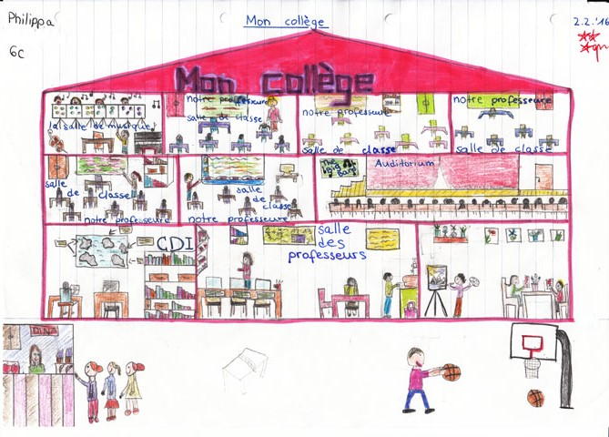
Key vocab
NOUNS
Le cours
Le proviseur
La salle de classe
Les ordinateurs
le gymnase
Un bâtiment
un élève
Les matières
Une bibilothèque
Un casse-croûte
Un cartable
Les copains
Les copines
Les labos
ADJECTIVES
difficile
sévère
fascinant
moderne
démodé
facile
utile
VERBS
étudier
apprendre
faire
lire
manger
bavarder
jouer
constuire
dessiner
cuisiner
aller
emmener
Talking in the present
J'étudie le français depuis cinq ans
J'aime beaucoup les maths
Mon professeur de musique est très sévère
Nous avons une bibliothèque où j'aime lire et réviser
Les cours commencent/finissent à .. heures
Les leçons durent une heure
On travaille dur
Je trouve l'anglais difficile
Je ne mange jamais à la cantine
Time signals
souvent
parfois
tous les jours
L'année dernière
En quatrième
Ce matin
Hier
Récemment
Quand j'étais à l'école primaire
Au lycée,
Dans le futur,
Idéalement,
Si je pouvais +cond
Matière préférée
le professeur m'aide beaucoup
je suis créatif/créative
je suis féru(e) d'histoire
On fait des experiences
J'ai toujours aimé cuisiner
je veux voyager
J'ai de bonnes notes
J'adore lire
Talking in the past
J’ai eu cinq cours hier
J'aurai préféré avoir musique
J'aurai aimé arrêter les sciences mais j'ai dû continuer
Je n'aimais pas le français à l'école primaire
J'ai laissé tombé le dessin l'année dernière
Un nouveau gymnase a été construit
On a agrandi la cantine
J'ai fait mes devoirs
J'ai beaucoup apprécié ma visite scolaire
Links
Par exemple,
Personnellement
Tout d’abord,
Puis,
Surtout,
Matière que je ne supporte pas
Le professeur crie beaucoup
Je reçois trop de devoirs
Je ne comprends pas les problèmes
Je m'ennuie
Ce n'est pas mon truc
J'ai été puni(e)
Le prof a des chouchous
C'est inutile
Dans ma classe
En France
Dans mon ancienne écoles
Afin de m'améliorer
Pour mon futur métier
Si on a ce professeur
Talking about the future
Je vais aller au théâtre
Je voudrais qu'on construise une piscine
Il faudrait plus de plats végétariens
J'irai à l'école à pied
On va faire nos propres vêtements en technologie
9 Current and future study and employment: My studies

Slide 13


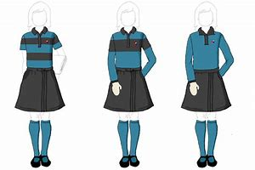
Key vocab
NOUNS
Le réglement
Les consignes
Le maquillage
L'uniforme
Les bijoux
Les tatouages
Le polo
Le pantalon
Les chaussures
Les piercings
Un portable
ADJECTIVES
démodé
chic
ridicule
moderne
normal
obligatoire
Poli
respectueux
VERBS
améliorer
porter
se maquiller
quitter
interdire
supprimer
corriger
arriver
salir
aider
expliquer
Talking using "si"
Si j'étais proviseur,
Si c'était possible,
Si j'avais mon propre collège,
Si j'étais ministre,
Si j'avais le pouvoir,
Si j'avais plus d'argent,
Si le maquillage n'était pas interdit,
Si on pouvait porter ce que l'on voulait,
Si mon collège le permettait,
Le réglement
On ne peut pas
Il est + adj+ de
On ne doit pas
On risque
jurer
arriver en retard
fumer
parler en classe
mâcher du chewing gum
oublier les devoirs
porter du maquillage
se battre
On peut
Il est + adj+ de
On doit
On devrait
Il faut
Main Clause
J'abolirais
Je changerais
J'autoriserais,
J''obligerais
les cours ne seraient pas obligatoires
La cantine serait gratuite
on finirait à midi
on porterait un jogging et des baskets
Il y aurait
On ferait....
Les professeurs seraient ...
L'uniforme
Montrer sa personnalité
Faire la difference entre les riches et les pauvres
Réflèchir à ce que l'on va porter
Porter un jean / des vêtements à la mode
Porter du maquillage si on a des boutons
se sentir à l'aise
être chic
changer de style
changer la couleur
10 Current and future study and employment: Life at school and college

Slide 14
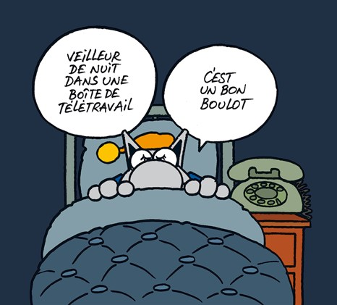
NOUNS
Le lycée
L'université / la fac
Les études
Un diplôme
Le salaire
L'embauche
L'apprentissage
Le CV
Une demande d'emploi
Le handicap
Le bac
un boulot / un travail
infirmier
patron
Ingénieur
institutrice
un bureau
une banque
une école
ADJECTIVES
réaliste
bien /mal payé
ambitieux
dehors/ en extérieur
Dedans / à l'intérieur
gERBS
Gagner
travailler
étudier
chercher
continuer
atteindre
poursuivre
Voyager
devenir
être
Talking in the present
J'aime travailler en plein air
Je veux travailler avec les enfants
J'adore étudier
Je n'aime pas l'école
J'en ai marre / ras-le-bol des examens
Je suis fort(e) / faible en langues vivantes
J'ai un petit boulot le weekend
Time signals
en hiver,
tous les jours,
parfois
tout le temps
Récemment
Le weekend dernier
Ce matin
En troisième
Il y a deux mois
Quand j’aurai 18 ans,
Dans le futur,
Idéalement,
Si j’avais de l’argent, je +cond
Après la fac
Quand j'aurai terminé mes études
Si je ne réussis pas à mes examens
Si tout se passe bien
Avec un peu de chance
Talking in the past
J’ai fait un stage
J'ai travaillé comme
Ma soeur a pris une année sabatique
Mon patron était très content de moi
J'ai beaucoup appris
J'ai décidé de continuer mes études
Mon père a arrêté jeune (et il le regrette)
Talking about the future
Je vais continuer
Je (ne) travaillerai (pas) comme / dans
J'aurai un emploi
Je ne ferai pas de
J'irai
Je ferai un apprentissage
Je vais laisser tomber
Je voyagerai
Je me marierai
Je terminerai mes études
Je gagnerai ma vie
Je serais bien payé(e)/riche/heureux/se
Que vas-tu faire faire à l'avenir?
Links
Par exemple,
Personnellement
Tout d’abord,
Puis,
Surtout,
Quel serait ton métier idéal?
Qu'est-ce que tu vas faire après le collège?
11/12 Education Post-16/ Jobs/Careers and Ambitions

